Slide 1

Основы фронтенд разработки
Фронтенд разработка - это создание пользовательского интерфейса и визуального дизайна веб-сайтов и веб-приложений. Она включает в себя HTML, CSS и JavaScript, которые работают вместе, чтобы предоставить пользователям удобный и интуитивно понятный опыт взаимодействия.

Slide 2
Для чего нужно фронтенд программирование?
Улучшение пользовательского опыта
Динамическое взаимодействие
Адаптивный дизайн
Фронтенд разработчики используют CSS для создания адаптивного дизайна, который обеспечивает оптимальное отображение сайта на различных устройствах и экранах.
Фронтенд разработчики создают привлекательные и интуитивно понятные интерфейсы, чтобы сделать взаимодействие пользователей с веб-приложениями более эффективным и приятным.
С помощью JavaScript фронтенд разработчики могут добавлять интерактивность и отзывчивость к веб-страницам, создавая динамические эффекты и функциональность.

Slide 3

Как используется фронтенд разработка?
1
Проектирование
Фронтенд разработчики создают прототипы и макеты интерфейсов, чтобы определить структуру и визуальный стиль веб-приложения.
2
Верстка
Используя HTML и CSS, фронтенд разработчики кодируют макеты в полноценный пользовательский интерфейс.
3
Программирование
С помощью JavaScript фронтенд разработчики добавляют интерактивные функции и динамическое поведение к веб-страницам.

Slide 4
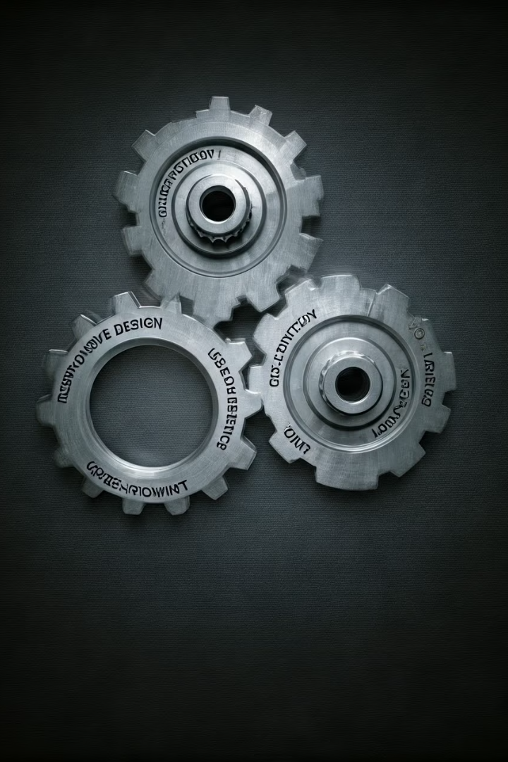
Основные характеристики фронтенд разработки
1
Responsive Design
2
Интерактивность
Веб-сайты должны адаптироваться к различным размерам экрана и устройствам.
Пользователи ожидают динамических эффектов и плавной работы приложений.
3
Производительность
4
Кроссбраузерность
Быстрая загрузка и отзывчивость сайта важны для положительного пользовательского опыта.
Сайты должны корректно отображаться и работать во всех популярных браузерах.

Slide 5




Как создается фронтенд?
HTML
CSS
JavaScript
Фреймворки
Описывает содержимое и структуру страницы.
Отвечает за стилевое оформление элементов.
Добавляет интерактивность и динамические эффекты.
Ускоряют разработку с помощью готовых компонентов.

Slide 6
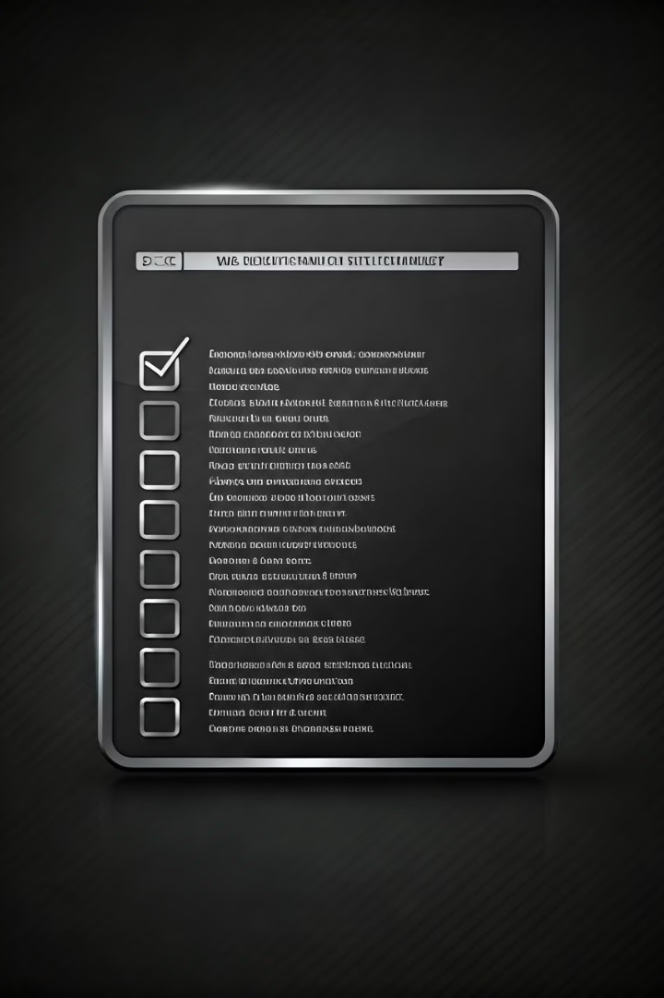
Основные правила фронтенд разработки
Семантичность
Оптимизация
Использование правильной семантической разметки для улучшения доступности и SEO.
Оптимизация производительности за счет сжатия изображений, минификации кода и кэширования.
Тестирование
Модульность
Регулярное тестирование сайта на кросс-браузерность и адаптивность.
Использование модульного и компонентного подхода для повторного использования кода.

Slide 7




Языки программирования для фронтенд разработки
HTML
CSS
JavaScript
Создание структуры и разметки веб-страниц.
Стилизация и оформление визуального представления.
Добавление интерактивности и динамического поведения.

